Slide 1
SOLHAN FARABİ MESLEKİ VE TEKNİK ANADOLU LİSESİ
2016 YILINDA SAĞLIK HİZMETLERİ ALANINDA EĞİTİM VERMEK ÜZERE SOLHAN YİBO KAMPÜSÜ İÇERİSİNDE EĞİTİM ÖĞRETİME BAŞLAMIŞTIR.

Slide 2
OKULUMUZDA DİĞER TÜM OKULLARDA OLDUĞU GİBİ 9 VE 10.SINIFLARDA ORTAK MÜFREDAT(DERSLER) OKUTULMAKTADIR.
9.SINIF ORTAK DERSLER VE DERS SAATLERİ | 9.SINIF SEÇMELİ VE MESLEKİ DERSLER | 10.SINIF ORTAK DERSLER VE DERS SAATLERİ | 10.SINIF SEÇMELİ VE MESLEKİ DERSLER
TÜRK DİLİ VE EDEBİYATI---5 | KURANI KERİM/TEMEL DİNİ BİLG.-2 | TÜRK DİLİ VE EDEBİYATI---5 | SOSYAL ETKİNLİK-1(SEÇMELİ)
DİN KÜLTÜRÜ VE AHLAK BİL. 2 | SOSYAL ETKİNLİK-2 SAAT | DİN KÜLTÜRÜ VE AHLAK BİL. 2 | ANATOMİ VE FİZYOLJİ-4
TARİH--2 | SAĞLIK ALAN DERSLERİ | TARİH--2 | SAĞLIK ALAN DERSLERİ
İNG-5 | MESLEKİ GELİŞİM-2 | İNG-2 | BESLENME-2
BEDEN--2 |  | BEDEN--2 | OFİS PROGRAMLARI-2
COĞRAFYA-2 |  | COĞRAFYA-2 | MESLEK ESASLARI-6
MATEMATİK-6 |  | MATEMATİK-5
FİZİK-2 |  | FİZİK-2
KİMYA-2 |  | KİMYA-2
BİYOLOJİ--2 |  | BİYOLOJİ--2
GÖRSEL SANATLAR/MÜZİK-2 |  | FELSEFE-2
SAĞLIK BİLGİSİ VE TRAFİK-1

Slide 3
OKULUMUZ SAĞLIK LİSESİNDE 11. SINIFTA DAL SEÇİMLERİ VE EĞİTİMİ YAPILMAKTADIR.
DAL SEÇİMLERİNDE 9 VE 10. SINIF DERS NOTLARININ ORTALAMASI ESAS ALINARAK DALLARA YERLEŞTİRME YAPILIR.
DALLAR:
-HEMŞİRE YARDIMCILIĞI
-SAĞLIK BAKIM TEKNİSYENLİĞİ YARDIMCILIĞI
-EBE YARDIMCILIĞI

Slide 4
SAĞLIK HİZMETLERİ ALANI-DALLAR
BÖLÜM ADI | % KAÇI | MEVCUT | ŞUBE SAYISI
SAĞLIK BAKIM TEKNİSYENLİĞİ | %55 | 37-38 | 1-2
HEMŞİRE YARDIMCILIĞI | %30 | 20-21 | 1
EBE YARDIMCILIĞI | %15 | 10-11 | 1
NOT: DALLAR ARASINDA DEĞİŞİKLİK YAPILAMAZ
NOT: 5-8 ÖĞRENCİYLE DALLAR AÇILABİLİR.
NOT: DAL SEÇİMLERİNDE 9 VE 10. SINIF NOTLARI ESAS ALINIR. PUAN ÜSTÜNLÜĞÜ GEÇERLİDİR
NOT: STAJLAR 12. SINIFTA OKUL DÖNEMİ İÇERİSİNDE YAPILIR. HAFTALIK 24 SAATTİR.
12. SINIFTA HAFTANIN 2 GÜNÜ OKUL 3 GÜNÜ İŞLETMELERDE STAJ OLARAK GEÇER.
NOT: 400-450 TL ARASI STAJYER ÖĞRENCİYE ÜCRET ÖDENİR.
NOT: STAJLAR DEVLET HAST. VE AİLE HEKİMLİKLERİNDE DE YAPILABİLİR.
NOT: EBE YARDIMCILIĞINA SADECE KIZ ÖĞRENCİLER ALINIR.

Slide 5
EBE YARDIMCILIĞI 11.SINIF | EBE YARDIMCILIĞI 12. SINIFLAR | HEMŞİRE YARDIMCILIĞI 11. SINIF DERSLER | HEMŞİRE YARDIMCILIĞI 12.SINIF DERSLER
TÜRK DİLİ--5 | TÜRK DİLİ--5 | TÜRK DİLİ--5 | TÜRK DİLİ--5
DİKAB--2 | DİKAB --2 | DİKAB--2 | DİKAB --2
TARİH--2 | TC. İNK.--2 | TARİH--2 | TC. İNK.--2
İNG--2 | İNG--2 | İNG--2 | İNG--2
BEDEN--2 |  | BEDEN--2
FELSEFE--2 |  | FELSEFE--2
SAĞLIK ALAN/DAL DERSLERİ | SAĞLIK ALAN/DAL DERSLERİ | SAĞLIK ALAN/DAL DERSLERİ | SAĞLIK ALAN/DAL DERSLERİ
HASTANIN KİŞİSEL BAK--2 |  | HASTANIN KİŞİSEL BAK--2
İLK YARDIM--2 |  | İLK YARDIM--2
ASEPTİK UYG.--2 | SAĞLIK HİZMET. İLETİŞİM--2 | ASEPTİK UYG.--2 | SAĞLIK HİZMET. İLETİŞİM--2
ENFEKSİYON HAST.-2 | SAĞLIK PSİKOLOJİSİ--2 | ENFEKSİYON HAST.-2 | SAĞLIK PSİKOLOJİSİ--2
SİSTEM HAST.--2 | İŞLETMELERDE EĞİTİM--24 | SİSTEM HAST.--2 | İŞLETMELERDE EĞİTİM--24
DOĞUM ÖNCESİ İZLEME VE DOĞUM-3 |  | *ÖZEL BAKIM UYG-2
KADIN HAST-3 |  | TEMEL İLAÇ BİLG.-2
YENİDOĞAN VE ÇOCUK SAĞ.-4 |  | KADIN HAST-2
MESLEKİ HAKLAR-2 |  | YENİDOĞAN VE ÇOCUK SAĞ.-4
 |  | MESLEKİ HAKLAR-2

Slide 6
SAĞLIK BAKIM TEKNİSYENLİĞİ 11.SINIF | SAĞLIK BAKIM TEKNİSYENLİĞİ 12 SINIFLAR | SEÇMELİ DERSLER 11 .SINIF | SEÇMELİ DERSLER 12.SINIF DERSLER
TÜRK DİLİ--5 | TÜRK DİLİ--5 | MAT-4 SAAT | MAT-2 SAAT
DİKAB--2 | DİKAB --2 | -FİZ—KİM-BİYO-----3 SAAT -COĞ-TARİH-3 SAAT | SOSYAL ETKİNLİK-1 SAAT
TARİH--2 | TC.İNK. TARİHİ-2 SAAT | TOPLAM: 7 SAAT | TOPLAM: 3 SAAT
İNG--2 | İNG--2
BEDEN--2
FELSEFE--2
SAĞLIK ALAN/DAL DERSLERİ | SAĞLIK ALAN/DAL DERSLERİ
HASTANIN KİŞİSEL BAK--2
İLK YARDIM--2
ASEPTİK UYG.--2 | SAĞLIK HİZMET. İLETİŞİM--2
ENFEKSİYON HAST.-2 | SAĞLIK PSİKOLOJİSİ--2
SİSTEM HAST.--2 | İŞLETMELERDE EĞİTİM(STAJ)-24
YENİDOĞAN VE ÇOCUK SAĞ.-4
MESLEKİ V E TEMEL UYG.--6
MESLEKİ HAKLAR-2
TOPLAM:43 SAAT HAFTALIK DERS OKUTULMAKTADIR.

Slide 7
SAĞLIK BAKIM TEKNİSYENİ:
Sağlık Bakım Teknisyeni programına ortaokul TEOG sınavına göre, tercih ve yerleştirme sistemiyle doğrudan öğrenci alınır. Öğrenciler 9 uncu sınıfta bütün okullarda okutulan ortak dersleri;10 sınıftan itibaren alan seçerek, ortak derslerle birlikte sağlık bakım teknisyeni alan derslerini teorik ve uygulamalı olarak görürler. Sağlık bakım teknisyeni yardımcılığı programından mezun olanlar; kamu ve özel sağlık kurum ve kuruluşlarında “SAĞLIK BAKIM TEKNİSYENİ” unvanı ile çalışırlar. Üniversiteye girişlerde alanındaki bölümler için ek puan verilmektedir.2 yıllık meslek yüksekokulları için orta öğretim başarı puanı ile sınav geçiş hakları bulunmaktadır. İSTİHDAM ALANLARI Sağlık Bakanlığına bağlı kamu ve özel yataklı / yataksız sağlık kurum ve kuruluşları, Başbakanlık Sosyal Yardım ve Çocuk Esirgeme Kurumuna bağlı yataklı/ yataksız sağlık kurum ve kuruluşları, Yüksek öğretime bağlı yataklı / yataksız sağlık kurum ve kuruluşlarıdır. GÖREVLERİ a) Çalıştığı ünitenin kullanıma hazır bulundurulmasında görev alır. b) Hastaların muayene, tetkik ve tedavi için hazırlanmasına, tıbbi işlem öncesinde elbiselerinin değiştirilmesine ve işlem sonrasında giyinmesine yardım eder. c) Sağlık meslek mensubunun uygun gördüğü durumlarda hastanın yürümesine ve hareket etmesine yardım eder. ç) Hareket kısıtlılığı olan hastalar için sağlık meslek mensubunun uygun gördüğü pozisyonu verir. d) İlgilendiği hastaların genel durumunda fark ettiği değişiklikleri sağlık meslek mensubuna bildirir. e) Sağlık meslek mensuplarının belirlemiş olduğu günlük yaşam aktivitelerine yönelik plan doğrultusunda hastaya yardım eder. f) Sağlık meslek mensubu tarafından belirlenen beslenme programına uygun olarak hastanın beslenmesine yardımcı olur g) Sağlık meslek mensubu tarafından belirlenen egzersiz programının hastaya uygulanmasına yardım eder. ğ) Kullanılan malzemelerin hazırlanmasına, temizliğine, dezenfeksiyonuna ve uygun şekilde saklanmasına yardım eder. h) Kullanılan aletlerin sterilize edilmesine, kirlenmiş malzemelerin bertaraf edilmesine, tıbbi aletlerin ve malzemelerin kullanıma hazır bulundurulmasına yardım eder. ı) Alınan kan, doku veya diğer örneklerin laboratuvara naklini sağlar. i) Hastanın başka bir kliniğe ya da birime transferine yardım ve refakat eder.

Slide 8
HEMŞİRE YARDIMCILIĞI:
Hemşirelik yardımcılığı programından mezun olanlar; kamu ve özel sağlık kurum ve kuruluşlarında “hemşire yardımcısı” unvanı ile çalışırlar. Üniversiteye girişlerde hemşirelik bölümleri için ayrıca ek puan verilmektedir. 2 yıllık meslek yüksek okulları için orta öğretim başarı puanı ile sınavsız geçiş hakları bulunmaktadır. İSTİHDAM ALANLARI: Sağlık Bakanlığına bağlı kamu ve özel yataklı / yataksız sağlık kurum ve kuruluşları, Başbakanlık Sosyal Yardım ve Çocuk Esirgeme Kurumuna bağlı yataklı/ yataksız sağlık kurum ve kuruluşları, Yüksek öğretime bağlı yataklı / yataksız sağlık kurum ve kuruluşlarıdır.
GÖREVLERİ a) Hasta odasının düzenini ve temizliğinin yapılmasını sağlar. b) Hastanın yatağını yapar. c) Hasta güvenliğinin sağlanmasına yardım eder. ç) Hastanın tedavi planında yer alan ve hemşirenin uygun gördüğü oral ilaçları hastaya verir. d) Hastanın kişisel bakım ve temizliği ile ilgili gereksinimlerinin karşılanmasına yardım eder. e) Hastanın deri bütünlüğünü gözlemleyerek hemşireye bilgi verir. f) Hastaların muayene, tetkik ve tedavi için hazırlanmasına, tıbbi işlem öncesinde elbiselerinin değiştirilmesine ve işlem sonrasında giyinmesine yardım eder. g) Yatak yarasını önlemeye yönelik koruyucu işlemlerde hemşireye yardım eder. ğ) Hastanın günlük yaşam aktivitelerinin yerine getirilmesine yardım eder. h) Yataktan kalkamayan veya kalkması uygun görülmeyen hastanın boşaltımına yardımcı olur, varsa boşaltımla ilgili sorunlarını hemşireye bildirir. ı) Hastanın idrar torbasını boşaltır veya değiştirir. i) Hastadan steril olmayan idrar örneği ve dışkı örneği alır. j) Hastanın beslenme programına uygun olarak beslenmesine yardımcı olur k) Kilo takibi gereken hastalarda günlük kilo takibini yapar. l) Hemşirenin uygun gördüğü durumlarda hastanın yürümesine ve hareket etmesine yardım eder. m) Hareket kısıtlılığı olan hastalarda uygun görülen pozisyonu verir. n) Hastanın başka bir kliniğe ya da birime transferine yardım ve refakat eder. o) Hasta için planlanan egzersiz programının hastaya uygulanmasına yardım eder. ö) İlgilendiği hastaların genel durumunda fark ettiği değişiklikleri hemşireye bildirir. p) Ölüm sonrası yapılması gereken bakımları uygular. r) Alınan kan, doku veya diğer örneklerin laboratuvara naklini sağlar. s) Hasta bakımında kullanılan malzemelerin hazırlanmasını, temizliğini, dezenfeksiyonunu ve uygun şekilde saklanmasına yardım eder.

Slide 9
EBE YARDIMCILIĞI NEDİR?
Ebe yardımcısı; mesleki ve Teknik Anadolu Liselerinin ebe yardımcılığı programından mezun olup ebelerin nezaretinde yardımcı olarak çalışan, ayrıca hastaların günlük yaşam aktivitelerinin yerine getirilmesi, beslenme programının uygulanması, kişisel bakım ve temizliği ile sağlık hizmetlerine ulaşımında yardımcı olan ve refakat eden sağlık personelidir.
Ebe Yardımcılığı Görev Ve Sorumlulukları?
*Sterilizasyon, dezenfeksiyon ve tıbbi atıkların ayrıştırılmasına yardım eder.
*Enfeksiyon hastalıklarından korunmak için enfeksiyon etkenleri ve bulaşma yollarını ayırt ederek enfeksiyon kontrol önlemlerini alır.
*Solunum, dolaşım, sindirim, endokrin, sinir, üro-genital sistem, kan, eklem ve duyu organları hastalıklarını ayırt eder.
*Psikoloji ile ilgili temel kavramları, kişilik özelliklerini açıklar, duyguları kontrol altına alarak afet ve travmalarda hasta ve yakınlarına psikolojik destek sağlar.
*Kadın ve üreme sağlığı, gebelik ve fetüs fizyolojisini ayırt eder.
*Doğum öncesi bakım, doğumla ilgili riskli durumlar, doğum ve sonrası bakımda ebeye yardım eder. *Jinekolojik sorunları ayırt ederek kadın hastalıklarının muayenesinde ve aile planlaması hizmetlerinin yürütülmesinde ebe/hemşireye yardım eder.
*Yenidoğan ünitesinin hazırlanması, yenidoğanın değerlendirilmesi, yenidoğan ve çocuk sağlığının korunması ve geliştirilmesinde ebe/hemşireye yardım eder.

Slide 10
MESLEKİ LİSELER VE AVANTAJLAR
MESLEKİ VE TEKNİK ORTAÖĞRETİM SİSTEMİ

Slide 11
Okul Türleri ve Programlar
Anadolu Meslek Programında, bir mesleğe yönelik bilgi ve becerilerin yanında genel bilgi dersleri yer almaktadır.
Anadolu Teknik Programında ise bir mesleğe yönelik bilgi ve becerilerin yanında matematik, fizik, kimya ve biyoloji dersleri 4 yıl boyunca ağırlıklı olarak verilmektedir.
Her iki programda da 10. sınıfta mesleki alan eğitimi, 11. ve 12. sınıfta meslek alanına bağlı olarak dal eğitimi verilir.
Anadolu Meslek Programlarına sınavsız geçiş ve mahalli yerleştirme ile kayıt yapılır.
Anadolu Teknik Programına merkezi sınav ile yerleştirme yapılır.

Slide 12
Okul Türleri ve Programlar
Çok programlı Anadolu liseleri; genel ve mesleki ve teknik öğretim programlarını bir yönetim altında uygulayan ortaöğretim kurumlarıdır.
Mesleki eğitim merkezleri, kalfalık ve ustalık eğitimi ile mesleki ve teknik kurs programlarının uygulandığı eğitim kurumlarıdır.
Mesleki eğitim programlarına sınavsız geçiş ve mahalli yerleştirme ile kayıt yapılır.
Mesleki eğitim programlarında 9. sınıftan itibaren alan ve dal seçimi yapılır. Eğitime başlanabilmesi için eğitim görülecek alan ve dala uygun işyeri ve usta öğretici olması şartı aranır. Bir veya iki gün teorik eğitim, dört veya beş gün işyerinde mesleki eğitim verilir.

Slide 13
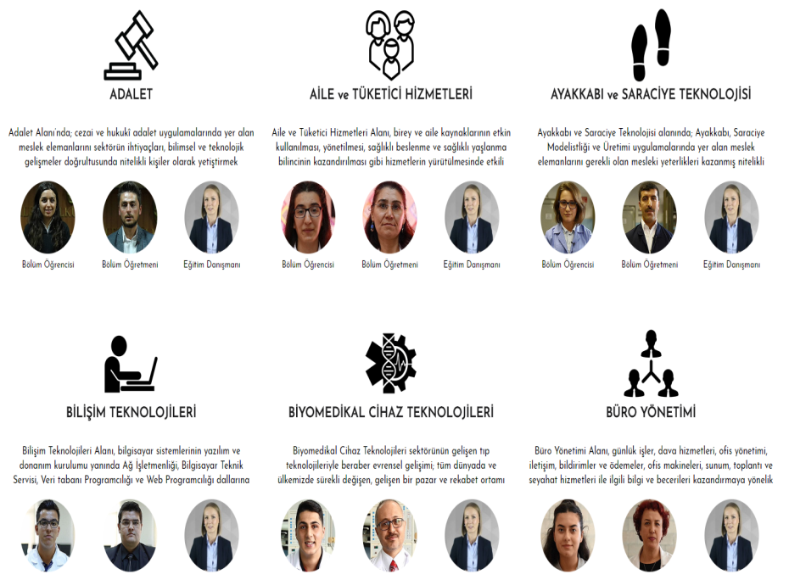
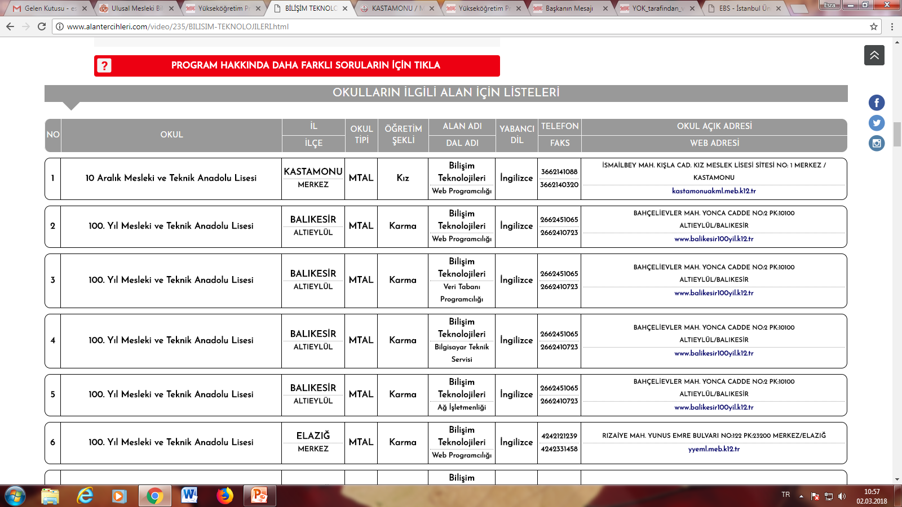
Meslek Alanları Hakkında Bilgi
Meslek alanları, mesleğin özellikleri, iş olanaklarını, yerleşilebilecek yükseköğretim programları ile meslek alanları hakkında daha fazla bilgiye sahip olmak için http://www.alantercihleri.com/ sayfasını ziyaret edebilirsiniz.
Sayfada meslek alanları hakkında bölüm öğrencisi, bölüm öğretmeni ve eğitim danışmanının görüşleri ile meslek alanlarının bulunduğu okul/kurumlara ait bilgiler de yer almaktadır.

Slide 14
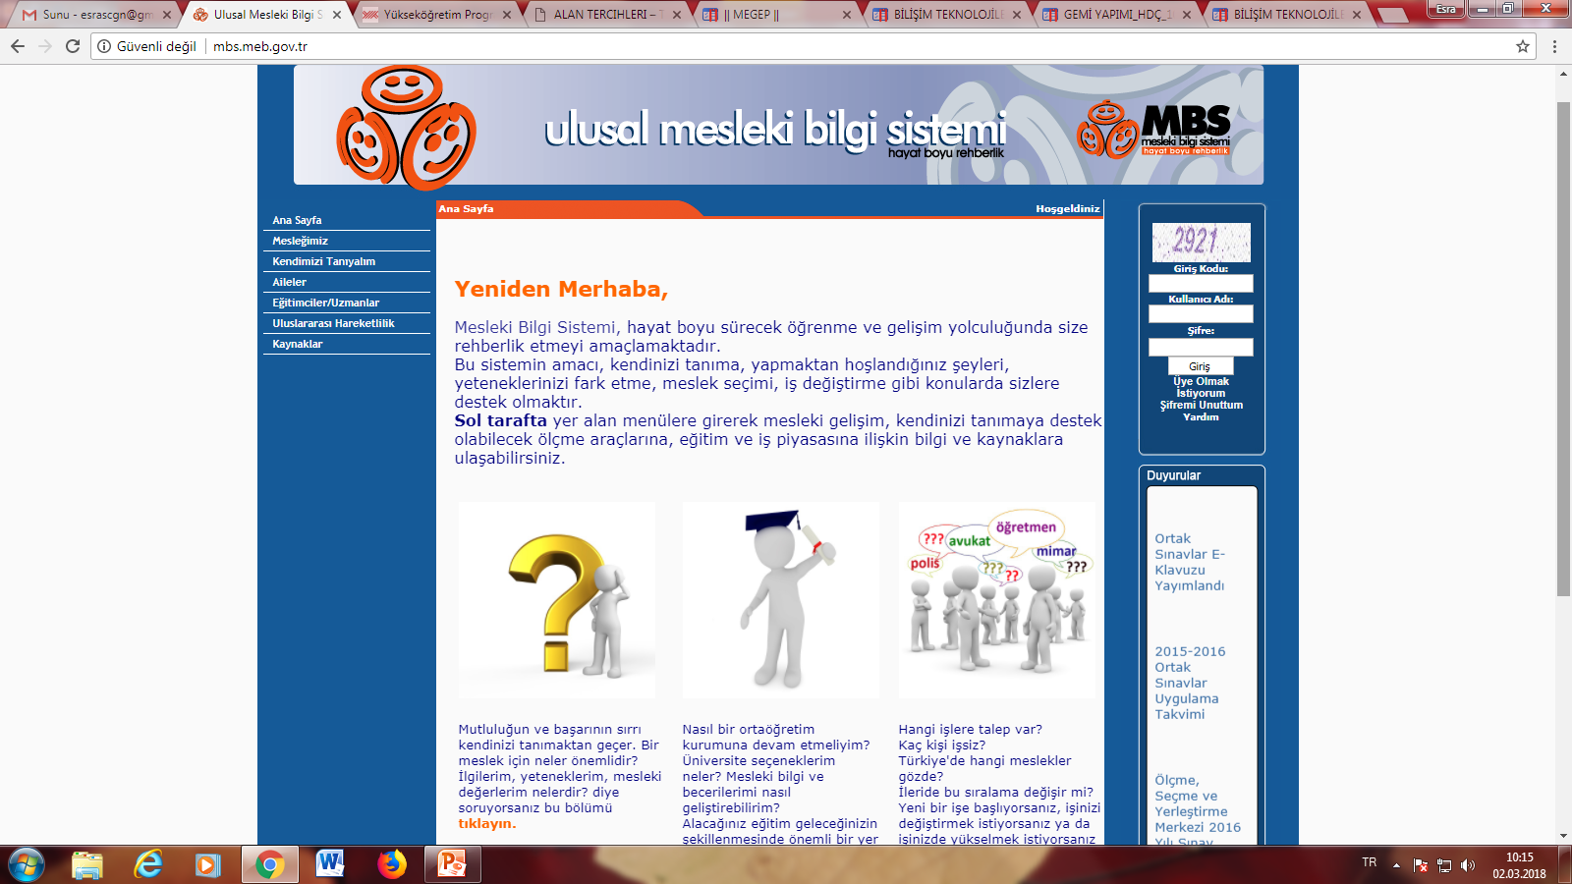
Mesleki İlgi ve Yeteneklerin Keşfi
İlgilerinizi, yeteneklerinizi, mesleki değerlerinizi görmek, nasıl bir eğitim alacağınızı planlamak için Ulusal Mesleki Bilgi Sistemini
( http://mbs.meb.gov.tr/ )inceleyebilirsiniz.

Slide 15
İşletmelerde Mesleki Eğitimi ve Staj
Öğrencilerimiz mesleki eğitim uygulamalarını, işletmelerde mesleki eğitim ve stajla yapmaktadır.
İşletmelerde Mesleki Eğitim; mesleki ve teknik eğitim okul ve kurumları öğrencilerinin beceri eğitimlerini işletmelerde, teorik eğitimlerini ise mesleki ve teknik eğitim okul ve kurumlarında veya işletme veya kurumlarca tesis edilen eğitim birimlerinde yaptıkları eğitim uygulamalarıdır. Anadolu meslek programı öğrencilerinin 12. sınıfta 3 gün; mesleki eğitim merkezi programlarına kayıtlı öğrencilerinin ise 9.sınıftan itibaren 4 veya 5 gün işletmede beceri eğitimi gördüğü bir uygulamadır.
Staj ise Anadolu teknik program öğrencilerinin mesleki bilgi, beceri, tutum ve davranışlarını geliştirmelerini, iş hayatına uyumlarını, gerçek üretim ve hizmet ortamında yetişmelerini ve okulda olmayan tesis, araç-gereci tanımalarını sağlamak amacıyla 40 iş günü işletmelerde uygulama eğitimi gördüğü mesleki eğitimdir.

Slide 16
İşletmelerde Beceri Eğitimi ve Staj
Kardeş okul uygulaması, uluslararası ikili anlaşma, protokol ya da bir proje kapsamında, sigorta dâhil, her türlü sorumluluk kendilerine ait ve giderleri kendileri ya da proje çerçevesinde karşılanmak üzere alanlarıyla ilgili beceri eğitimi, stajlarını yurtdışındaki işletmelerde de yapabilirsiniz. Daha fazla bilgi için www.ua.gov.tr/ adresini ziyaret edebilirsiniz.

Slide 17
Sigorta İşlemleri
Öğrencilerimizin güven içinde eğitimlerine devam etmesi ve oluşacak herhangi bir olumsuz durumda mağdur edilmemesi amacıyla Mesleki eğitim merkezi programlarında 9. sınıftan itibaren, Anadolu teknik ve Anadolu meslek programlarında ise 10, 11 ve 12. sınıfta iş kazaları ve meslek hastalıklarına karşı sigortalanmıştır.
Sektörün arzuladığı nitelikli iş gücünü yetiştirmek ve sektörün mali yükünü azaltmak amacıyla, işveren tarafından çıraklara ve meslek lisesi öğrencilerine asgari ücretin en az % 30’u tutarında ücret ödenmektedir. Örneğin, 2018 yılı asgari ücreti için öğrenciye ödenen en az ücret 435 TL olarak hesaplanmıştır.

Slide 18
İŞKUR İşbaşı Eğitim Programlarından Yaralanma
Türkiye İş Kurumu tarafından 15 yaş ve üstü bireylere sağlanan işbaşı eğitim programlarından öğrenim gördüğü meslek hakkında bilgi, beceri ve görgüsünü artırmak isteyen mesleki ve teknik Anadolu lisesinde öğrenim gören öğrencilerimiz yaz tatillerinde faydalanabilmektedir.
İşbaşı eğitim programına katılan öğrenciler için ücret verilmektedir. Ayrıca iş kazası ve meslek hastalıkları ile genel sağlık sigortası prim giderleri sağlanmaktadır.
Ayrıca İŞKUR’un iş ve meslek danışmanlarından destek alabilir ve İŞKUR tarafından yayınlanan İMD İŞKUR Meslek Seçimine Destek dergisinden yararlanabilirsiniz. Detaylı bilgi için http://www.iskur.gov.tr/ adresini ziyaret edebilirsiniz.

Slide 19
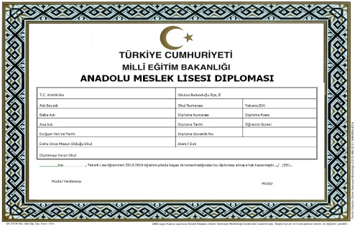
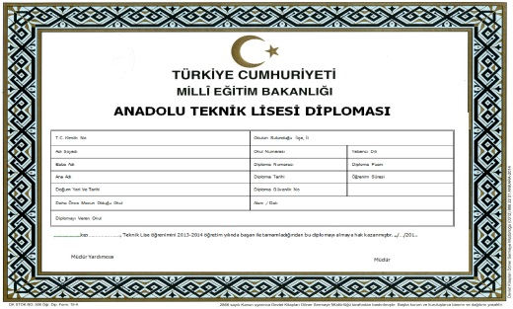
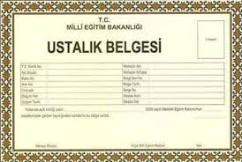
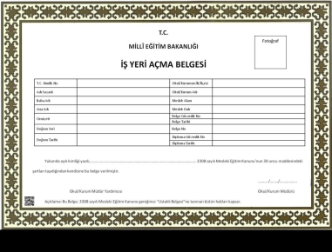
Mezunlara Verilen Haklar ve Belgeler
Alan ve dalda diploma (MTAL)
Ustalık ve kalfalık belgesi (MEMP)
Teknisyenlik unvanı
İşyeri açma belgesi
EUROPASS belgesi
Aldığı ve başardığı modülleri, dersleri ve kredileri gösteren belge

Slide 20
Mezunlara Verilen Haklar
Bütün mesleki ve teknik eğitim mezunlarına teknisyen unvanı verilmektedir.
Mesleki ve teknik ortaöğretimden meslek yüksek okullarına geçişte sınav sonucuna göre alanında eğitim yapmak isteyen mezunlara ek puan verilmektedir. Mezun olduktan sonra öğrenim görülen meslek alanlarına göre ek puan verilen yükseköğretim programları için https://yokatlas.yok.gov.tr/ adresini ziyaret edebilirsiniz.
KOSGEB ile yapılan protokol kapsamında kendi iş yerini açan mesleki eğitim mezunlarına KOSGEB tarafından 50 bin TL hibe ve 100 bin TL faizsiz kredi verilmektedir.

